Slide 1
为什么英国人这么爱吃罐装烘豆（baked beans）？
生成日期：2026-02-11 · 主题：Markdown → Modern PPTX

Slide 2
Executive Summary
一句话：把核心结论放在第一页内容页。
英国人爱吃罐装烘豆（尤其是番茄酱汁的“British-style baked beans”）通常不是因为“精致好吃”，而是由 历史输入（罐头工业与品牌进入英国）+ 战争时期与通胀年代的“便宜、耐放、顶饱”需求 + 文化绑定（beans on toast / full English）+ 长期广告与供应链本地化 共同塑造的日常主食与“comfort food”。
Theme
Golden Hour
一致配色
可复用脚本
可验证输出
为什么英国人这么爱吃罐装烘豆（baked beans）？（Deep Research） • 2026-02-11
2

Slide 3
Key Findings
把最重要的 3–5 点拆成卡片。
1
历史路径决定了它成了“日常”
2
战争与经济压力强化了“方便+便宜+营养”定位
Heinz 早期把罐装烘豆带入英国的零售体系，随后在英国设厂、本地化供应，价格下降并走入大众餐桌。
二战及其后，耐储存、可快速加热的罐头食品更容易成为家庭常备；此后在高通胀/失业压力时期，“便宜又顶饱”的组合继续巩固其地位。
3
文化绑定很强
4
英式口味与美式不一样
烘豆被固定进“full English breakfast”的想象里，也形成“beans on toast”这种极低门槛的一餐。
英式更偏番茄、较不甜、常见无肉；对不习惯的人会觉得寡淡或“怪”。
为什么英国人这么爱吃罐装烘豆（baked beans）？（Deep Research） • 2026-02-11
3

Slide 4
Detailed Analysis
每个小节 1 页：左侧正文，右侧要点。
为什么英国人这么爱吃罐装烘豆（baked beans）？（Deep Research） • 2026-02-11
4

Slide 5
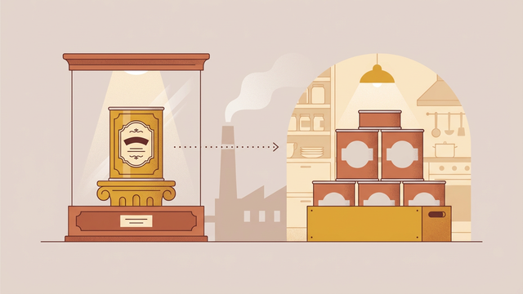
### 1) “罐头+品牌进入英国”把它带进日常
一条常被引用的叙事是：Heinz 早期把罐装烘豆带到伦敦作为样品进入高端零售渠道，随后随着产能与供应链本地化、价格逐步下降，烘豆从“稀罕/偏奢侈的进口罐头”变成更大众可及的食品。Chatham House 还给出了一个很直观的价格对比：早期进口罐头在当时是昂贵商品，但到 1920s 价格显著下降，成为更普及的日常补给。
Illustration
AI-generated (Gemini)
为什么英国人这么爱吃罐装烘豆（baked beans）？（Deep Research） • 2026-02-11
5

Slide 6
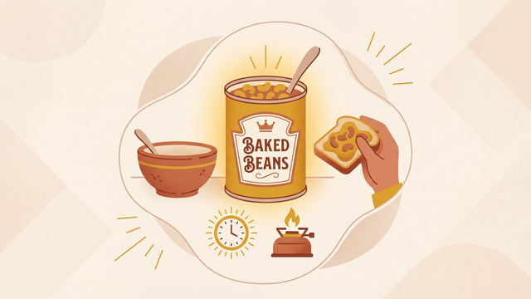
2) 战争时期与“耐放、可冷食”的优势
在英国关于烘豆的公共叙事里，二战和战后“家庭如何在约束条件下吃饱”是关键背景：罐头烘豆耐储存、加热快、哪怕没条件也能勉强冷食，因此容易成为“总能派上用场”的储备品。
Chatham House 的文章提到，战时烘豆被宣传为“保持体力”的食物；在冷战时期的民防语境里，家庭也被建议储备烘豆等耐储存食品，以应对能源或供应中断。
Illustration
AI-generated (Gemini)
为什么英国人这么爱吃罐装烘豆（baked beans）？（Deep Research） • 2026-02-11
6

Slide 7
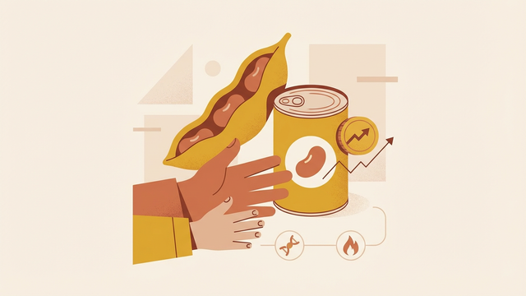
3) 经济学：它长期被当作“便宜蛋白+便捷热量”的代表
你觉得“难吃”并不奇怪：很多人吃它主要是 功能性——便宜、方便、稳定、吃起来饱。
The Independent 报道过 1990s 英国超市自有品牌烘豆的极端价格战（甚至出现限购），这种“极低价格 + 高周转”的商业事实，会把烘豆进一步推向“学生/打工人/家庭常备”。
Illustration
AI-generated (Gemini)
为什么英国人这么爱吃罐装烘豆（baked beans）？（Deep Research） • 2026-02-11
7

Slide 8
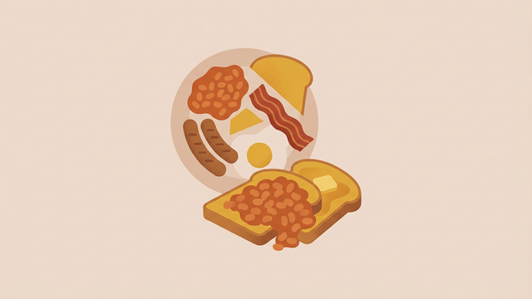
4) 文化绑定：full English 与 beans on toast
烘豆在英国并非只是“配菜”，它常被当作标准化的“盘子组件”：full English breakfast 里，很多人把“beans”视作必备项之一。
YouGov 的调查显示，在英格兰受访者心目中，“beans”被相当比例的人视为理想 full English 的必备元素（与培根、香肠、吐司等一起构成“标准答案”）。
Illustration
AI-generated (Gemini)
为什么英国人这么爱吃罐装烘豆（baked beans）？（Deep Research） • 2026-02-11
8

Slide 9
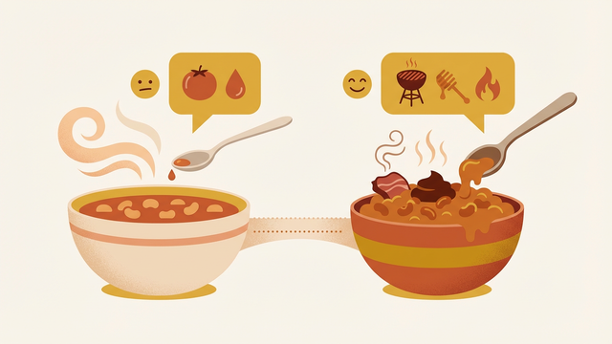
5) 口味差异：英式烘豆不是美式那种“甜烟熏”
跨文化踩雷点在这里：
Illustration
美式烘豆常见更甜、更浓稠，可能带烟熏/糖蜜/肉味；
英式罐装烘豆通常是 更清爽的番茄底、整体不那么甜、且常见无肉版本。
AI-generated (Gemini)
为什么英国人这么爱吃罐装烘豆（baked beans）？（Deep Research） • 2026-02-11
9

Slide 10
Areas of Consensus
烘豆在英国的流行与“罐头便利、长期稳定供应、价格亲民、文化绑定（早餐与吐司）”密切相关。
英式与美式烘豆在配方与风味上差异明显，导致外来者体验分化。
为什么英国人这么爱吃罐装烘豆（baked beans）？（Deep Research） • 2026-02-11
10

Slide 11
Areas of Debate
“到底谁最早把它带进英国、以及具体年份细节”：不同来源会出现 1860s/1880s/1901 等叙事差异（可能指“带样品来”“首次上架销售”“某公司史口径”“罐头烘豆类目/品牌产品”的不同定义）。
“战争影响的强度”：有的资料强调其在战时/民防叙事中的代表性，但精确到“政策条目/分类”的表述，仍需更一手的政府档案来逐条核对。
为什么英国人这么爱吃罐装烘豆（baked beans）？（Deep Research） • 2026-02-11
11

Slide 12
Sources
（按引用编号）
Chatham House — *Baked beans* (World Today, 2019-04-04 / 2019-07-31 更新)
1
https://www.chathamhouse.org/baked-beans
YouGov — *Bacon is the most important part of a Full English breakfast* (2017-01-23)
2
https://yougov.co.uk/society/articles/17453-bacon-most-important-part-full-english-breakfast
The Independent — *Beans means cuts in supermarket wars* (1996-04-15)
3
https://www.independent.co.uk/news/beans-means-cuts-in-supermarket-wars-1304956.html
Fortnum & Mason — *Our History Timeline*（“Fortnum, Meet Heinz”条目，提及早期罐装烘豆进入英国零售）
4
https://www.fortnumandmason.com/stories/our-history-timeline
The Guardian — *Heinz revampz beanz campaign* (2004-07-16)
5
https://www.theguardian.com/media/2004/jul/17/advertising.uknews
Guinness World Records — *Largest baked bean consumption per capita*（引用 1999 调查数据）
6
https://www.guinnessworldrecords.com/world-records/78293-largest-baked-bean-consumption-per-capita
为什么英国人这么爱吃罐装烘豆（baked beans）？（Deep Research） • 2026-02-11
12

Slide 13
Gaps & Next Steps
把研究推进到更“硬”的材料：
追到更一手的材料：比如二战时期英国 Ministry of Food 的原始公告/分类文件、以及更系统的食品史研究（学术书/博物馆档案）来核对“政策分类/时间线”。
进一步比较：英式与美式烘豆在配方调整的具体时间点、以及广告在“把它绑定到早餐/吐司”的作用强度。
（主题：Golden Hour / 来自 theme-factory）
13
为什么英国人这么爱吃罐装烘豆（baked beans）？（Deep Research） • 2026-02-11

